Slide 1
Масиви, стек і черга
Шпак Андрій Григорович

Slide 2
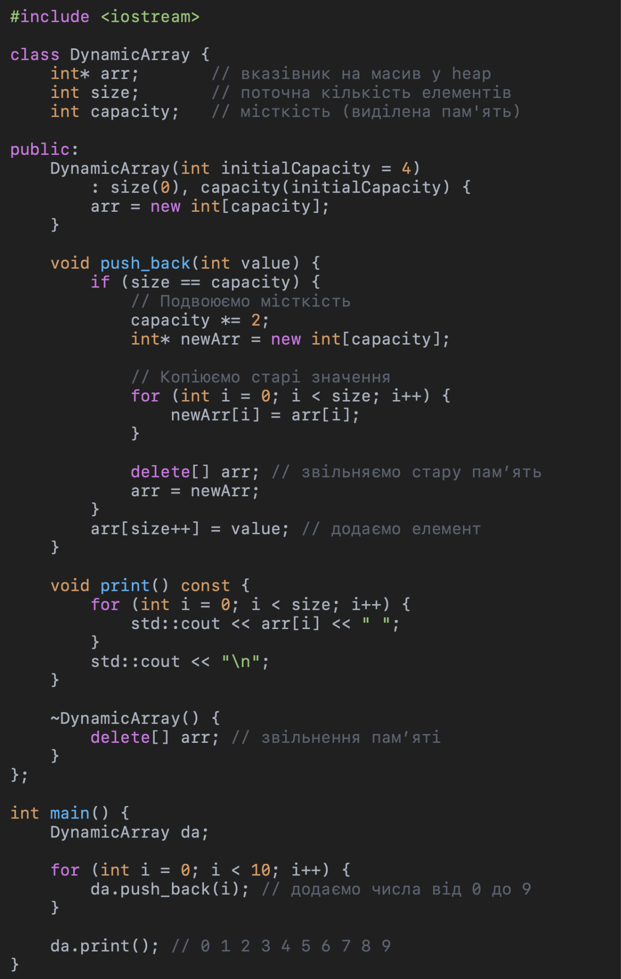
Dynamic Array

Slide 3
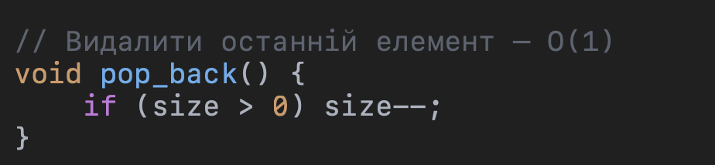
Dynamic Array
Notes:
Amortized O(1)?
У динамічного масиву (DynamicArray) метод push_back зазвичай працює за O(1) (додати елемент у кінець).
Але коли масив переповнений, потрібно:
Виділити нову пам’ять (×2 capacity).
Скопіювати всі елементи (O(n)).
Потім додати новий елемент.
Ця операція дорога (O(n)), але відбувається рідко.

Slide 4
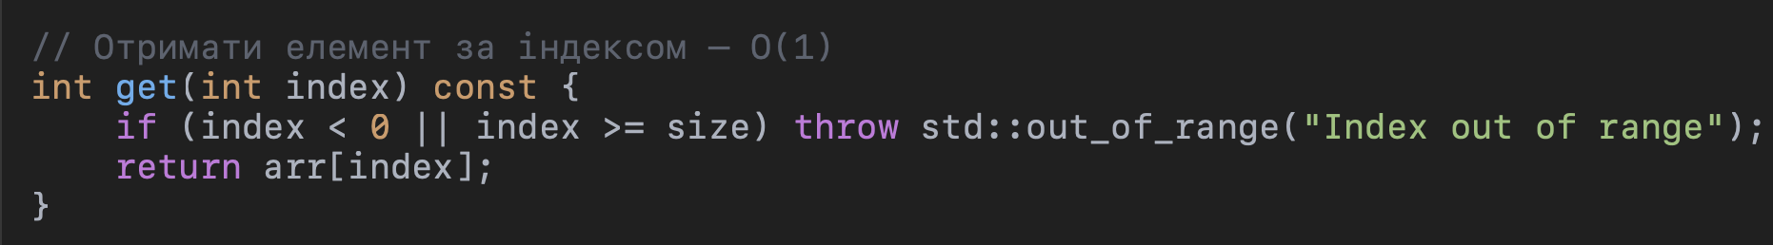
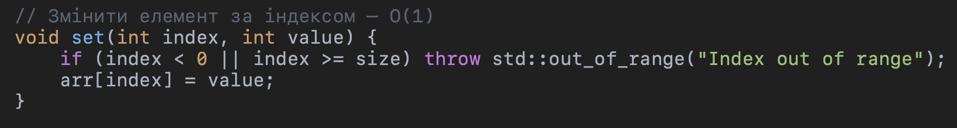
Dynamic Array
Notes:
Amortized O(1)?
У динамічного масиву (DynamicArray) метод push_back зазвичай працює за O(1) (додати елемент у кінець).
Але коли масив переповнений, потрібно:
Виділити нову пам’ять (×2 capacity).
Скопіювати всі елементи (O(n)).
Потім додати новий елемент.
Ця операція дорога (O(n)), але відбувається рідко.

Slide 5
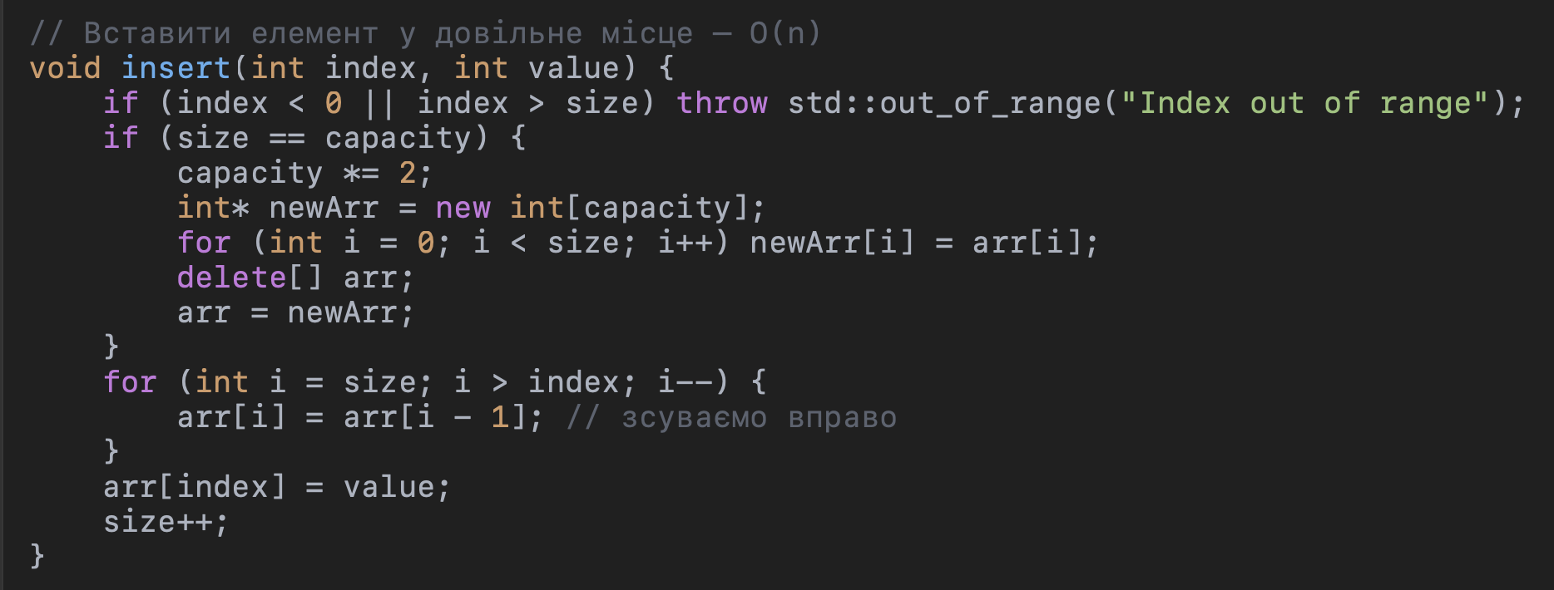
Dynamic Array
Notes:
Amortized O(1)?
У динамічного масиву (DynamicArray) метод push_back зазвичай працює за O(1) (додати елемент у кінець).
Але коли масив переповнений, потрібно:
Виділити нову пам’ять (×2 capacity).
Скопіювати всі елементи (O(n)).
Потім додати новий елемент.
Ця операція дорога (O(n)), але відбувається рідко.

Slide 6
Dynamic Array
Notes:
Amortized O(1)?
У динамічного масиву (DynamicArray) метод push_back зазвичай працює за O(1) (додати елемент у кінець).
Але коли масив переповнений, потрібно:
Виділити нову пам’ять (×2 capacity).
Скопіювати всі елементи (O(n)).
Потім додати новий елемент.
Ця операція дорога (O(n)), але відбувається рідко.

Slide 7
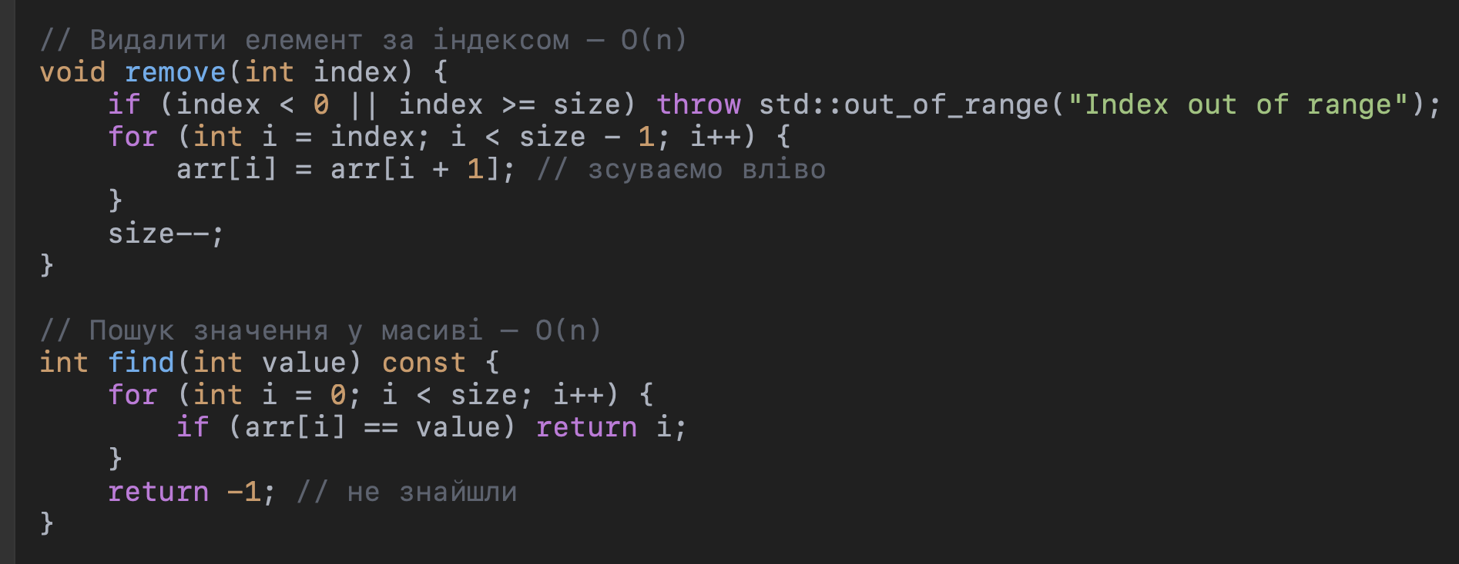
Dynamic Array
Notes:
Amortized O(1)?
У динамічного масиву (DynamicArray) метод push_back зазвичай працює за O(1) (додати елемент у кінець).
Але коли масив переповнений, потрібно:
Виділити нову пам’ять (×2 capacity).
Скопіювати всі елементи (O(n)).
Потім додати новий елемент.
Ця операція дорога (O(n)), але відбувається рідко.

Slide 8
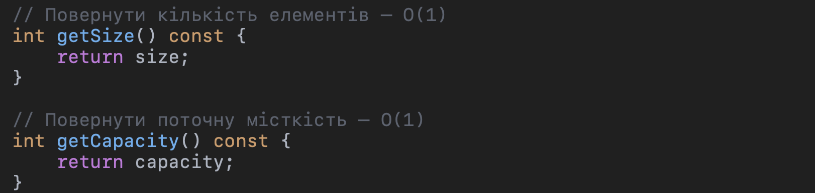
Dynamic Array
Notes:
Amortized O(1)?
У динамічного масиву (DynamicArray) метод push_back зазвичай працює за O(1) (додати елемент у кінець).
Але коли масив переповнений, потрібно:
Виділити нову пам’ять (×2 capacity).
Скопіювати всі елементи (O(n)).
Потім додати новий елемент.
Ця операція дорога (O(n)), але відбувається рідко.

Slide 9
Коли використовувати std::vector
Використовуй std::vector, коли:
Потрібен швидкий доступ за індексом (O(1)).
Ти заздалегідь знаєш приблизний розмір або він рідко змінюється.
Більшість операцій — це додавання в кінець (push_back, amortized O(1)).
Потрібна сумісність з алгоритмами STL (std::sort, std::find, std::reverse).
Важлива ефективність по пам’яті (елементи зберігаються послідовно в пам’яті → добре для кешу).
Не варто використовувати std::vector, коли:
Часто потрібні вставки/видалення в середині або на початку (бо O(n)). У таких випадках краще std::list або std::deque.
Потрібна стабільність ітераторів навіть після вставки (вектор може перевиділити пам’ять).
Дуже великі об’єми, де копіювання при resize може бути дорогим.
Notes:
Amortized O(1)?
У динамічного масиву (DynamicArray) метод push_back зазвичай працює за O(1) (додати елемент у кінець).
Але коли масив переповнений, потрібно:
Виділити нову пам’ять (×2 capacity).
Скопіювати всі елементи (O(n)).
Потім додати новий елемент.
Ця операція дорога (O(n)), але відбувається рідко.

Slide 10
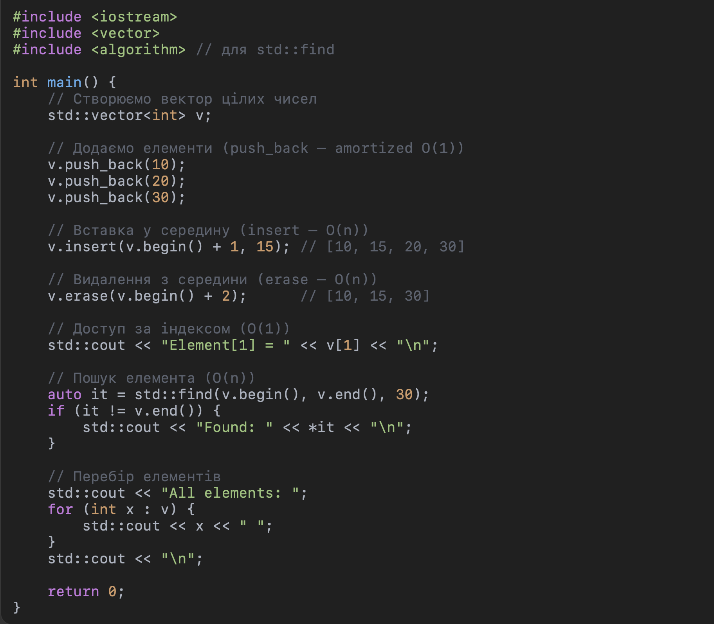
Використання std::vector
Notes:
Amortized O(1)?
У динамічного масиву (DynamicArray) метод push_back зазвичай працює за O(1) (додати елемент у кінець).
Але коли масив переповнений, потрібно:
Виділити нову пам’ять (×2 capacity).
Скопіювати всі елементи (O(n)).
Потім додати новий елемент.
Ця операція дорога (O(n)), але відбувається рідко.

Slide 11
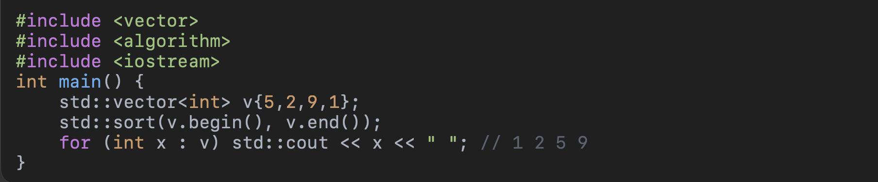
Зберігання та сортування (std::vector)
Notes:
Amortized O(1)?
У динамічного масиву (DynamicArray) метод push_back зазвичай працює за O(1) (додати елемент у кінець).
Але коли масив переповнений, потрібно:
Виділити нову пам’ять (×2 capacity).
Скопіювати всі елементи (O(n)).
Потім додати новий елемент.
Ця операція дорога (O(n)), але відбувається рідко.

Slide 12
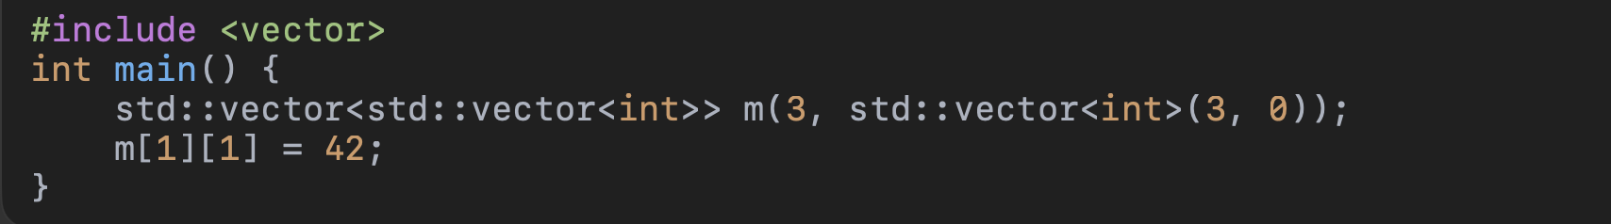
Матриця (таблиця) (std::vector)
Notes:
Amortized O(1)?
У динамічного масиву (DynamicArray) метод push_back зазвичай працює за O(1) (додати елемент у кінець).
Але коли масив переповнений, потрібно:
Виділити нову пам’ять (×2 capacity).
Скопіювати всі елементи (O(n)).
Потім додати новий елемент.
Ця операція дорога (O(n)), але відбувається рідко.

Slide 13
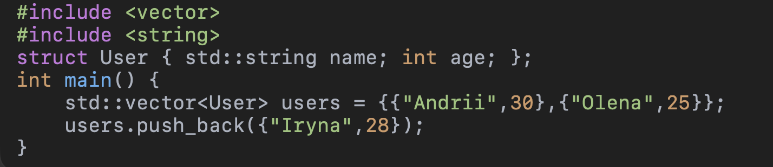
Список користувачів (std::vector)
Notes:
Amortized O(1)?
У динамічного масиву (DynamicArray) метод push_back зазвичай працює за O(1) (додати елемент у кінець).
Але коли масив переповнений, потрібно:
Виділити нову пам’ять (×2 capacity).
Скопіювати всі елементи (O(n)).
Потім додати новий елемент.
Ця операція дорога (O(n)), але відбувається рідко.

Slide 14
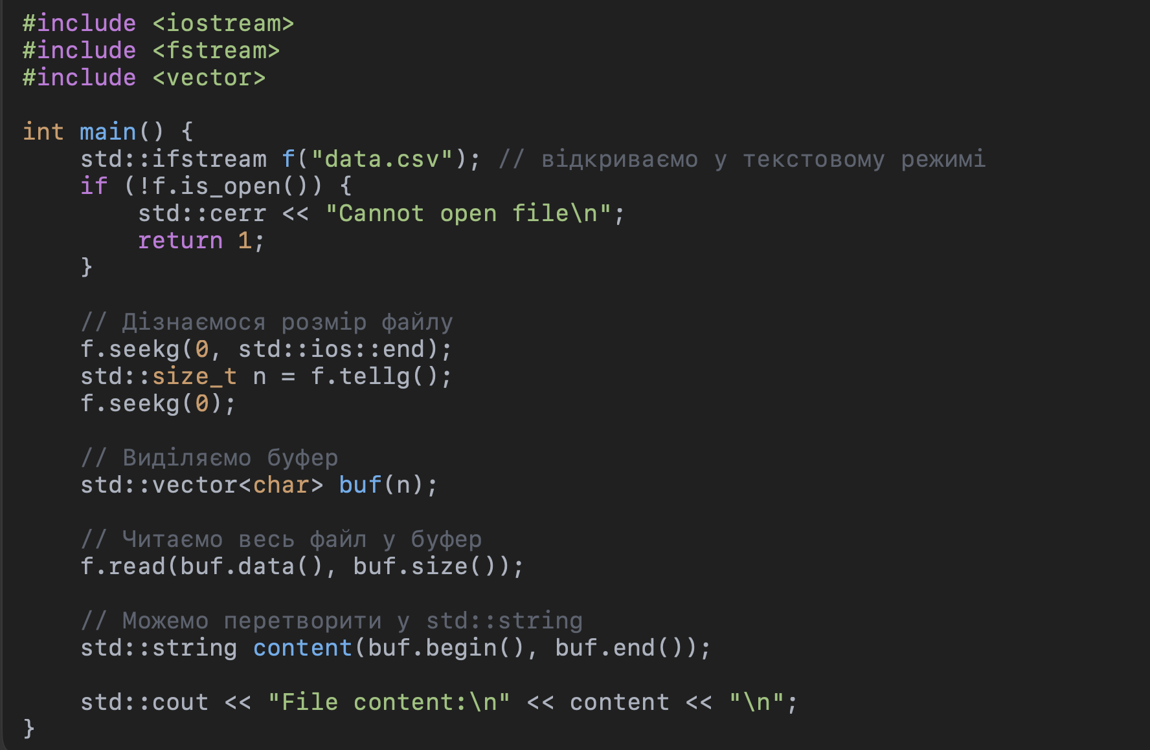
Буфер під файл (std::vector)
Notes:
Amortized O(1)?
У динамічного масиву (DynamicArray) метод push_back зазвичай працює за O(1) (додати елемент у кінець).
Але коли масив переповнений, потрібно:
Виділити нову пам’ять (×2 capacity).
Скопіювати всі елементи (O(n)).
Потім додати новий елемент.
Ця операція дорога (O(n)), але відбувається рідко.

Slide 15
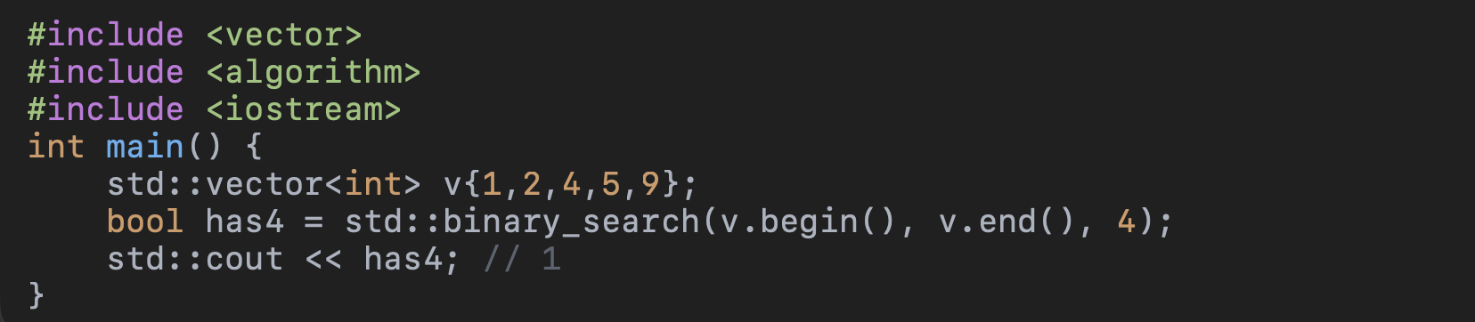
Бінарний пошук (std::vector)
Notes:
Amortized O(1)?
У динамічного масиву (DynamicArray) метод push_back зазвичай працює за O(1) (додати елемент у кінець).
Але коли масив переповнений, потрібно:
Виділити нову пам’ять (×2 capacity).
Скопіювати всі елементи (O(n)).
Потім додати новий елемент.
Ця операція дорога (O(n)), але відбувається рідко.

Slide 16
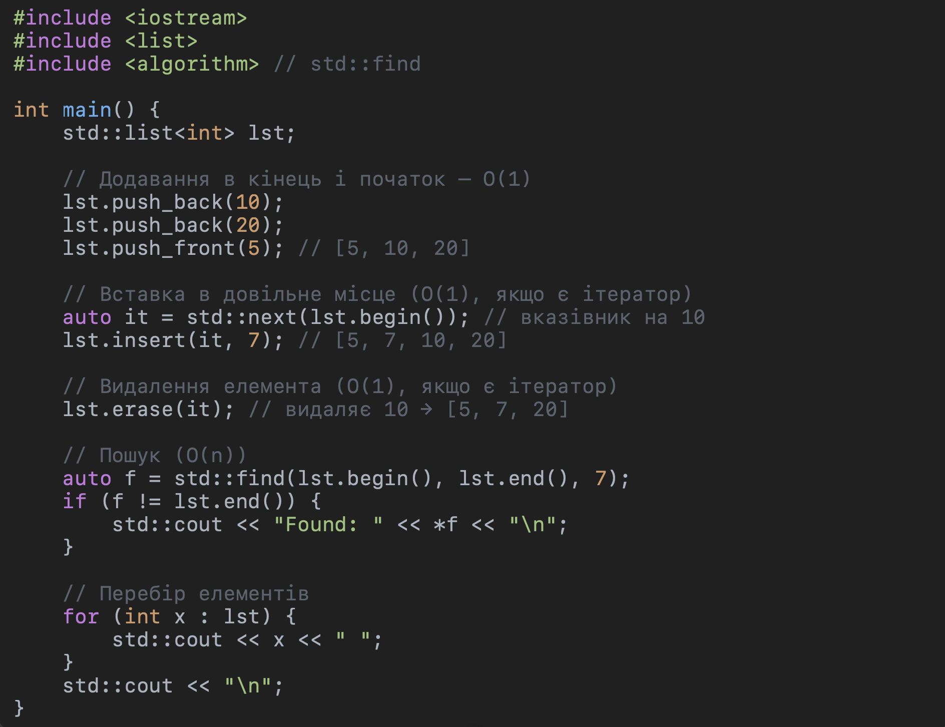
Використання std::list
Notes:
Amortized O(1)?
У динамічного масиву (DynamicArray) метод push_back зазвичай працює за O(1) (додати елемент у кінець).
Але коли масив переповнений, потрібно:
Виділити нову пам’ять (×2 capacity).
Скопіювати всі елементи (O(n)).
Потім додати новий елемент.
Ця операція дорога (O(n)), але відбувається рідко.

Slide 17
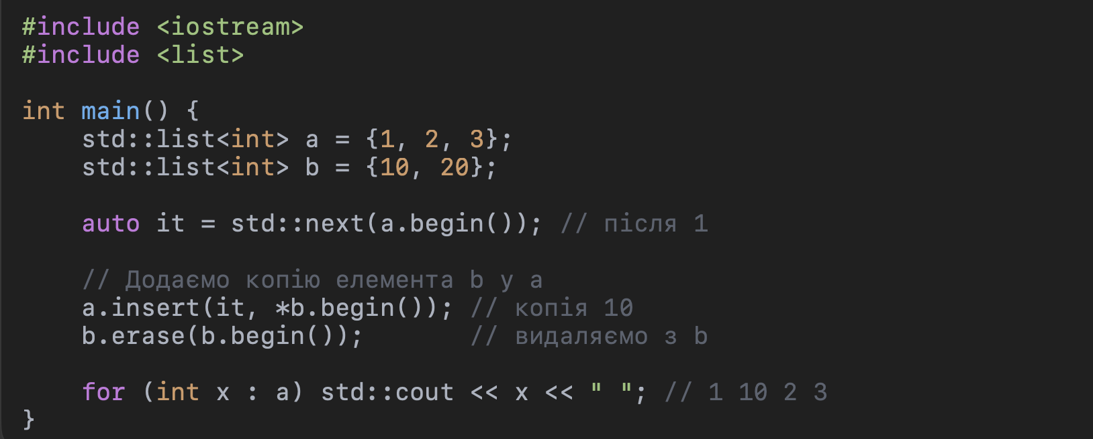
splice std::list O(n)
Notes:
Amortized O(1)?
У динамічного масиву (DynamicArray) метод push_back зазвичай працює за O(1) (додати елемент у кінець).
Але коли масив переповнений, потрібно:
Виділити нову пам’ять (×2 capacity).
Скопіювати всі елементи (O(n)).
Потім додати новий елемент.
Ця операція дорога (O(n)), але відбувається рідко.

Slide 18
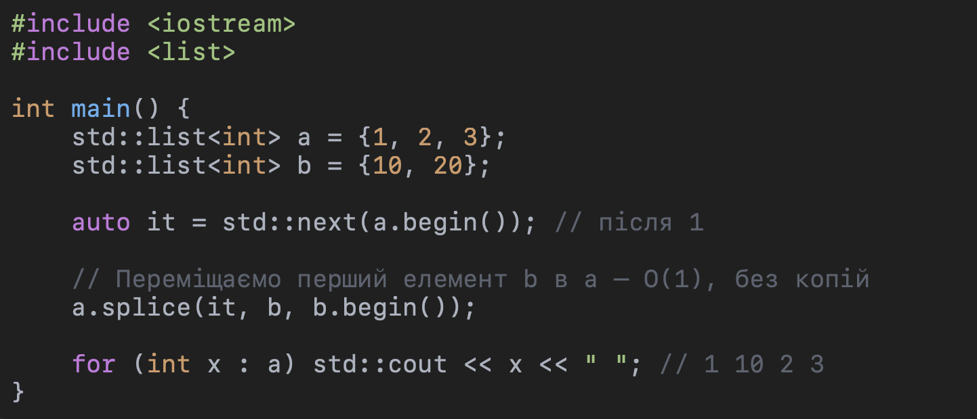
splice (без копій) std::list O(1)
Notes:
Amortized O(1)?
У динамічного масиву (DynamicArray) метод push_back зазвичай працює за O(1) (додати елемент у кінець).
Але коли масив переповнений, потрібно:
Виділити нову пам’ять (×2 capacity).
Скопіювати всі елементи (O(n)).
Потім додати новий елемент.
Ця операція дорога (O(n)), але відбувається рідко.

Slide 19
Stack vs Queue vs Deque (use cases)
Stack
(LIFO – Last In, First Out)
Використовуй, коли потрібно працювати з останнім елементом першим.
Перевірка балансу дужок
Undo/Redo (історія дій)
DFS (обхід у глибину)
Обчислення виразів (RPN)
Перевертання послідовності
Queue
(FIFO – First In, First Out)
Використовуй, коли порядок обробки такий самий, як порядок надходження.
BFS (пошук у ширину)
Черга клієнтів чи завдань
Планувальники процесів
Система друку (print queue)
Обробка подій у реальному часі
Deque
(Double-Ended Queue)
Використовуй, коли потрібна робота з обома кінцями.
Алгоритми «ковзаючого вікна» (sliding window maximum/minimum)
Черга з терміновими подіями (front/back)
Реалізація LRU cache
Кільцеві буфери
Базовий контейнер для stack і queue
Notes:
Amortized O(1)?
У динамічного масиву (DynamicArray) метод push_back зазвичай працює за O(1) (додати елемент у кінець).
Але коли масив переповнений, потрібно:
Виділити нову пам’ять (×2 capacity).
Скопіювати всі елементи (O(n)).
Потім додати новий елемент.
Ця операція дорога (O(n)), але відбувається рідко.

Slide 20
Коли використовувати std::stack
Використовуй std::stack коли:
Потрібна структура LIFO (останній увійшов → перший вийшов).
Більшість операцій — це додавання та зняття тільки з top (push, pop, top = O(1)).
Пишеш алгоритм DFS(Depth-First Search) у графах чи деревах.
Реалізуєш парсер виразів (баланс дужок, обчислення у RPN).
Потрібна історія для undo/redo чи «назад/вперед».
Хочеш зберігати проміжні обчислення або «стани» для відкату.
Не варто використовувати std::stack, коли:
Треба довільний доступ до елементів (краще vector, deque)
Часто потрібно вставляти/видаляти не з top, а з середини (краще list)
Потрібно перебирати всі елементи — stack не дає ітераторів, тоді краще напряму працювати з vector чи deque.
Notes:
Amortized O(1)?
У динамічного масиву (DynamicArray) метод push_back зазвичай працює за O(1) (додати елемент у кінець).
Але коли масив переповнений, потрібно:
Виділити нову пам’ять (×2 capacity).
Скопіювати всі елементи (O(n)).
Потім додати новий елемент.
Ця операція дорога (O(n)), але відбувається рідко.

Slide 21
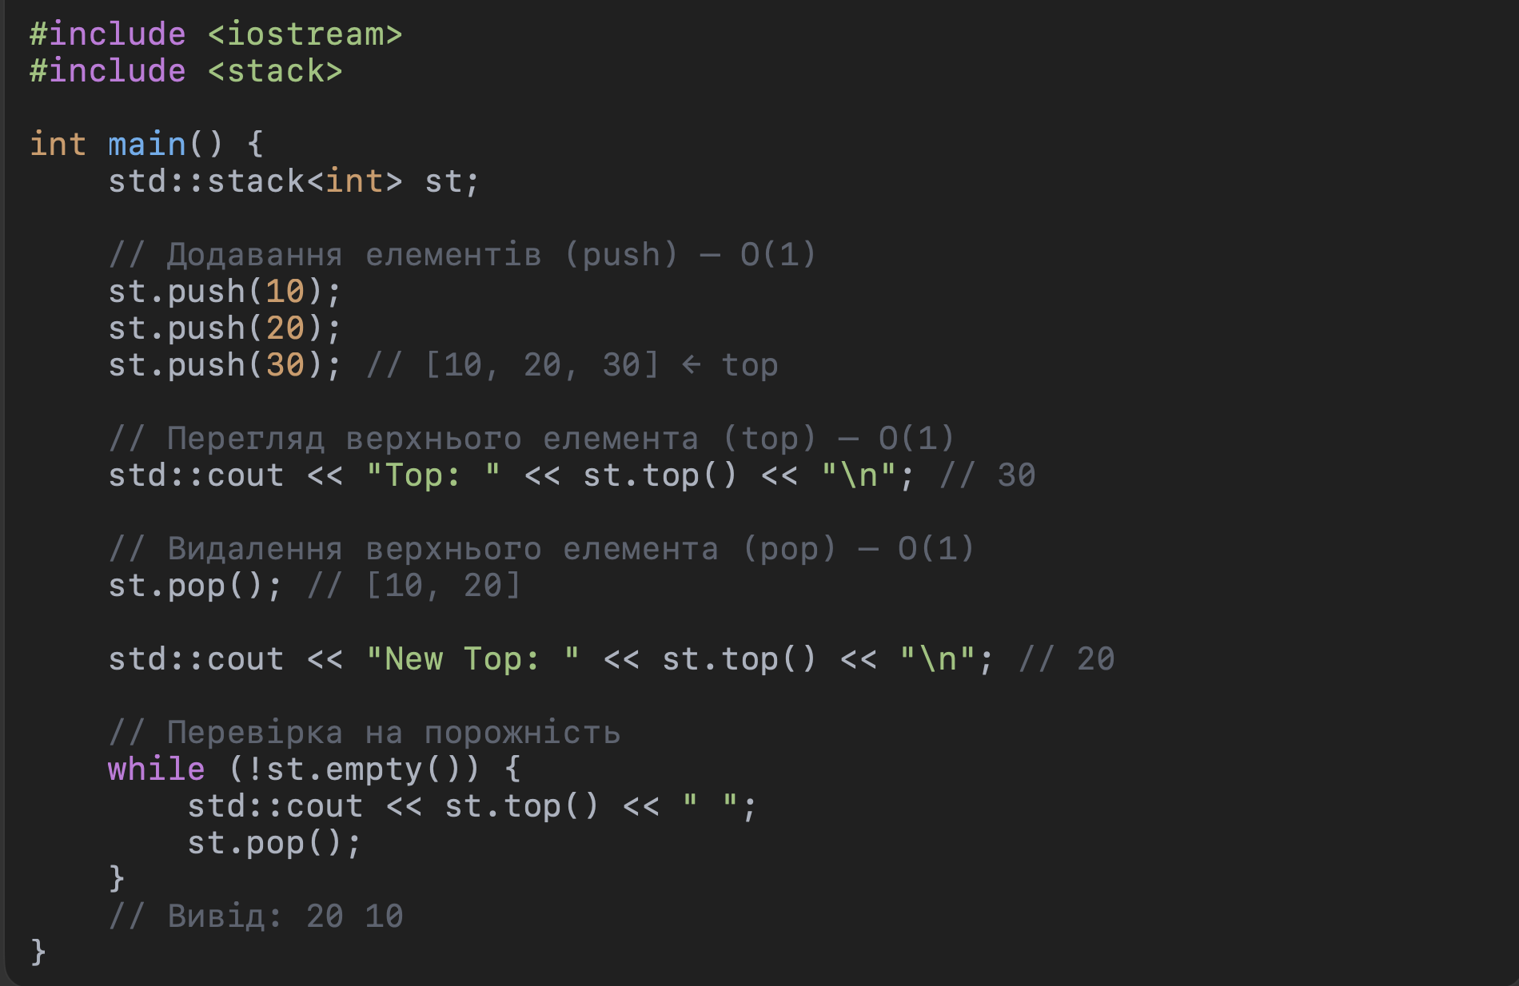
Використання std::stack
Notes:
Amortized O(1)?
У динамічного масиву (DynamicArray) метод push_back зазвичай працює за O(1) (додати елемент у кінець).
Але коли масив переповнений, потрібно:
Виділити нову пам’ять (×2 capacity).
Скопіювати всі елементи (O(n)).
Потім додати новий елемент.
Ця операція дорога (O(n)), але відбувається рідко.

Slide 22
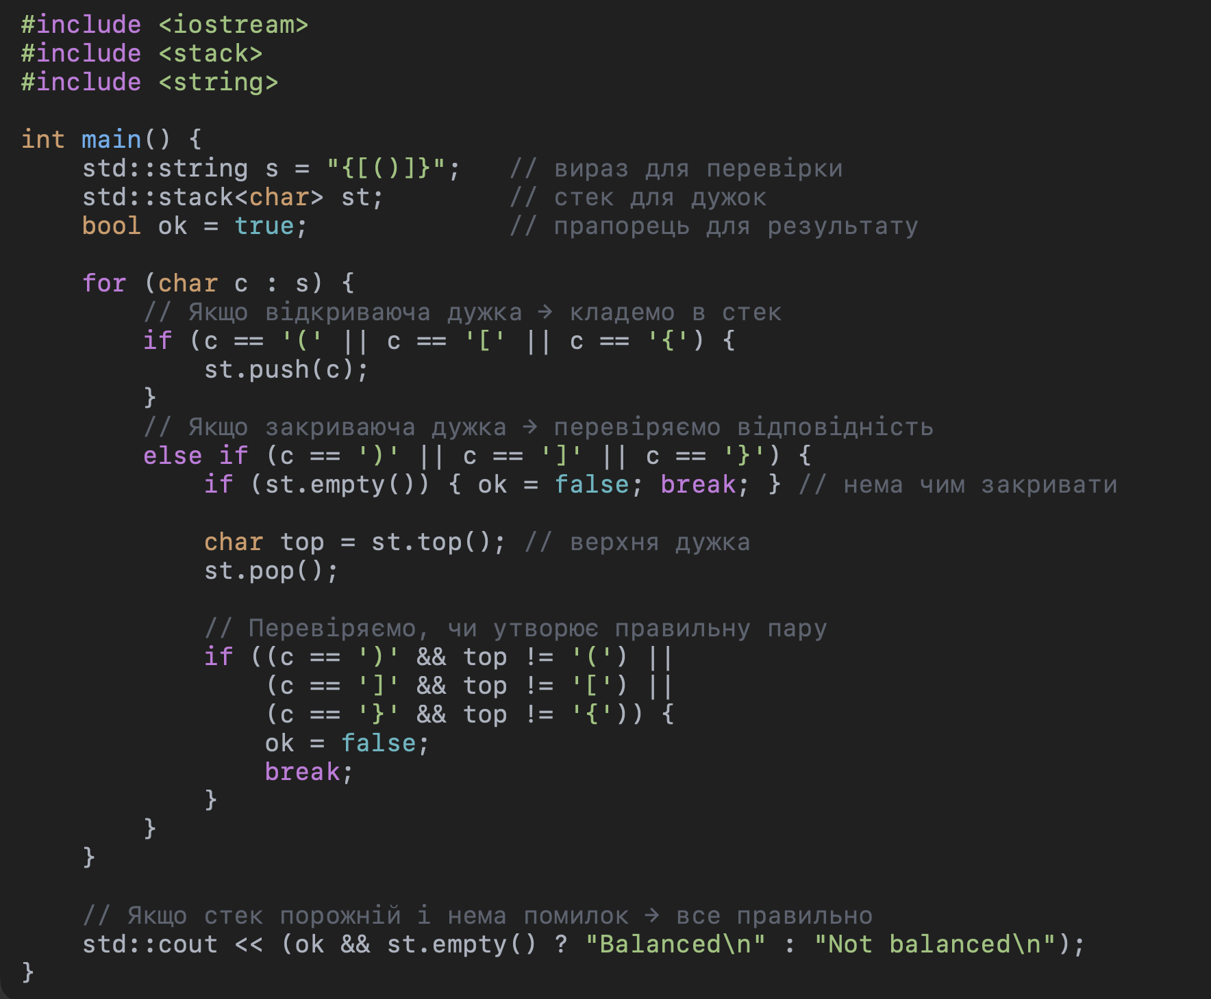
Перевірка балансу дужок std::stack
Notes:
Amortized O(1)?
У динамічного масиву (DynamicArray) метод push_back зазвичай працює за O(1) (додати елемент у кінець).
Але коли масив переповнений, потрібно:
Виділити нову пам’ять (×2 capacity).
Скопіювати всі елементи (O(n)).
Потім додати новий елемент.
Ця операція дорога (O(n)), але відбувається рідко.

Slide 23
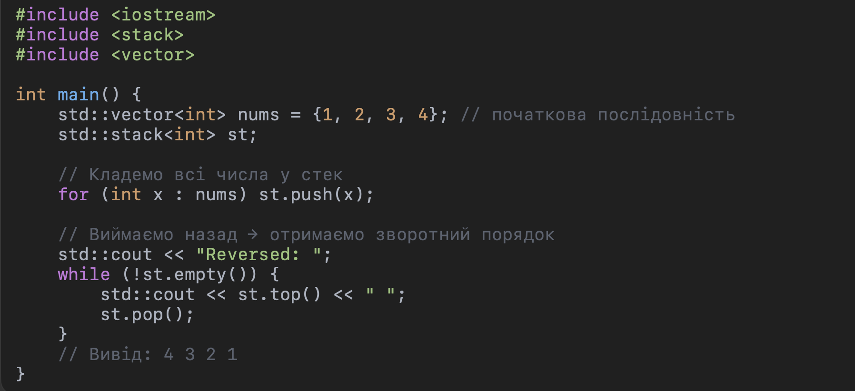
Перевертання послідовності std::stack
Notes:
Amortized O(1)?
У динамічного масиву (DynamicArray) метод push_back зазвичай працює за O(1) (додати елемент у кінець).
Але коли масив переповнений, потрібно:
Виділити нову пам’ять (×2 capacity).
Скопіювати всі елементи (O(n)).
Потім додати новий елемент.
Ця операція дорога (O(n)), але відбувається рідко.

Slide 24
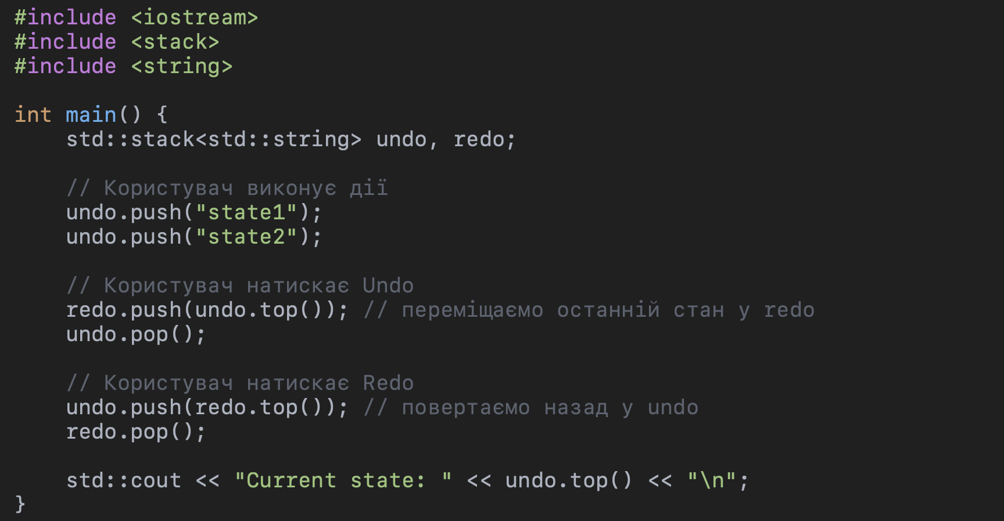
Перевертання послідовності std::stack
Notes:
Amortized O(1)?
У динамічного масиву (DynamicArray) метод push_back зазвичай працює за O(1) (додати елемент у кінець).
Але коли масив переповнений, потрібно:
Виділити нову пам’ять (×2 capacity).
Скопіювати всі елементи (O(n)).
Потім додати новий елемент.
Ця операція дорога (O(n)), але відбувається рідко.

Slide 25
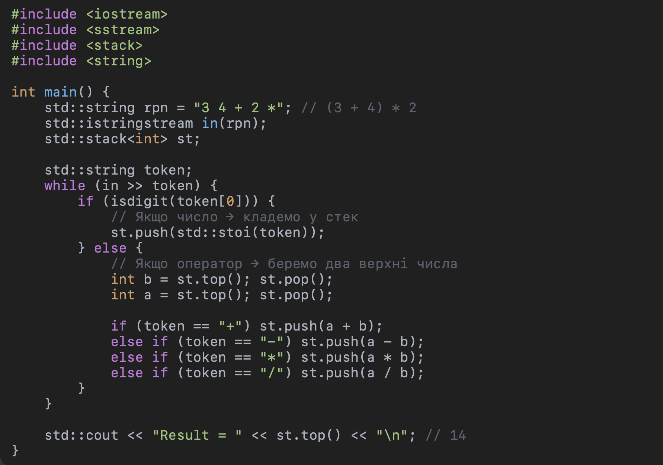
Обчислення виразу у постфіксній формі (RPN) std::stack
Notes:
Amortized O(1)?
У динамічного масиву (DynamicArray) метод push_back зазвичай працює за O(1) (додати елемент у кінець).
Але коли масив переповнений, потрібно:
Виділити нову пам’ять (×2 capacity).
Скопіювати всі елементи (O(n)).
Потім додати новий елемент.
Ця операція дорога (O(n)), але відбувається рідко.

Slide 26
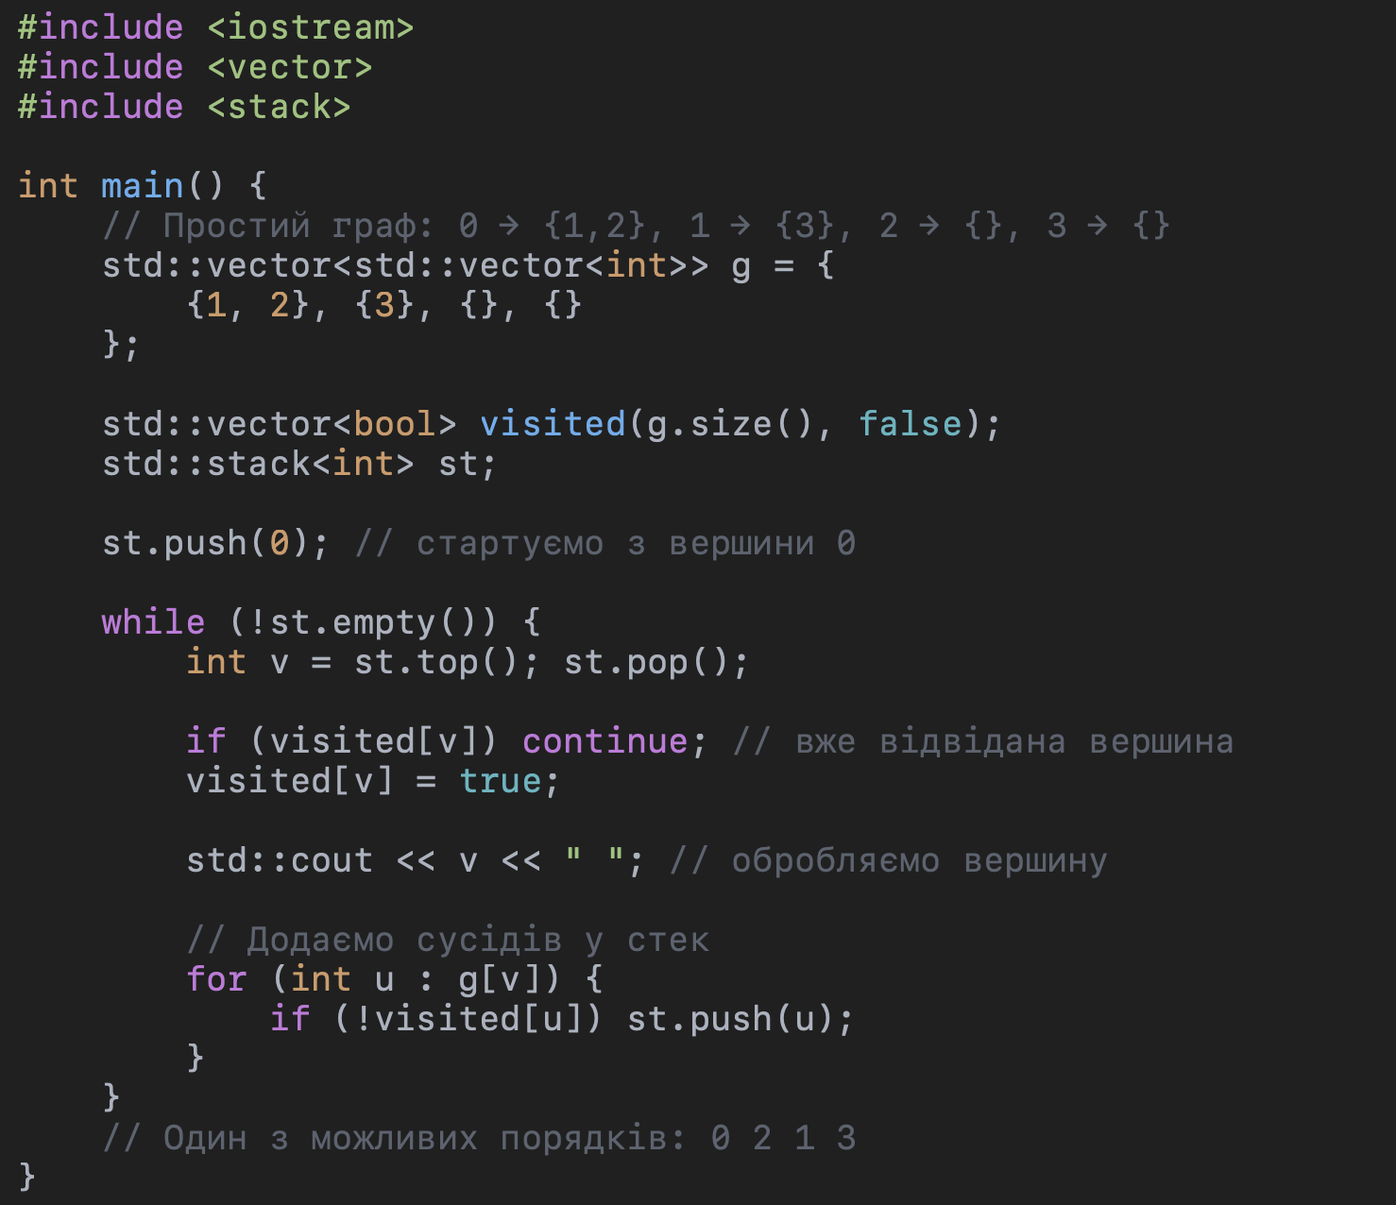
DFS без рекурсії std::stack
Notes:
Amortized O(1)?
У динамічного масиву (DynamicArray) метод push_back зазвичай працює за O(1) (додати елемент у кінець).
Але коли масив переповнений, потрібно:
Виділити нову пам’ять (×2 capacity).
Скопіювати всі елементи (O(n)).
Потім додати новий елемент.
Ця операція дорога (O(n)), але відбувається рідко.

Slide 27
Коли використовувати std::queue
Використовуй std::queue коли:
Потрібна структура FIFO (First In – First Out): перший прийшов → перший пішов.
Треба моделювати чергу в реальному житті: обробка завдань, клієнтів, подій.
Дані надходять у потоці, і ти повинен обробляти їх у порядку приходу.
Виконуєш пошук у ширину (BFS) у графах/деревах.
Реалізуєш планувальники задач або системи з чергами повідомлень (наприклад, черга друку).
Не варто використовувати std::queue, коли:
Потрібен довільний доступ до елементів (тут краще vector, deque).
Треба часто вставляти/видаляти не з початку/кінця, а із середини (краще list).
Потрібна ітерація по всіх елементах (у std::queue немає ітераторів; тоді краще напряму працювати з deque або list).
Notes:
Amortized O(1)?
У динамічного масиву (DynamicArray) метод push_back зазвичай працює за O(1) (додати елемент у кінець).
Але коли масив переповнений, потрібно:
Виділити нову пам’ять (×2 capacity).
Скопіювати всі елементи (O(n)).
Потім додати новий елемент.
Ця операція дорога (O(n)), але відбувається рідко.

Slide 28
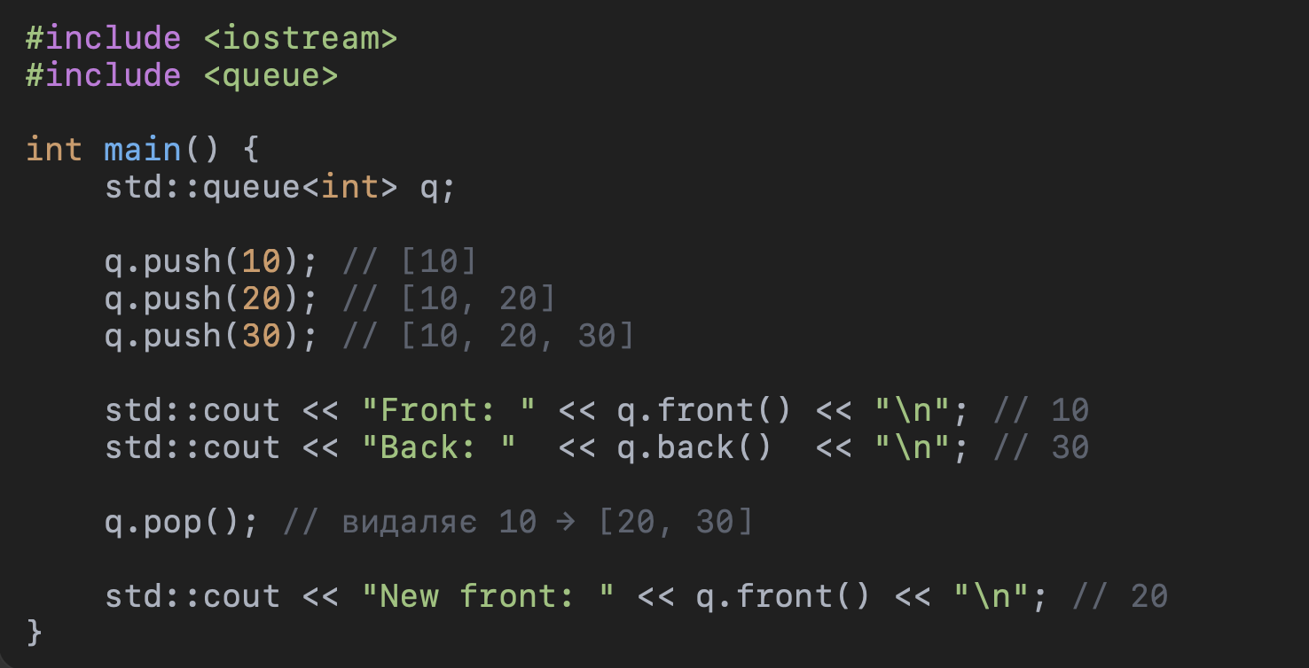
Базове використання (FIFO) std::queue
Notes:
Amortized O(1)?
У динамічного масиву (DynamicArray) метод push_back зазвичай працює за O(1) (додати елемент у кінець).
Але коли масив переповнений, потрібно:
Виділити нову пам’ять (×2 capacity).
Скопіювати всі елементи (O(n)).
Потім додати новий елемент.
Ця операція дорога (O(n)), але відбувається рідко.

Slide 29
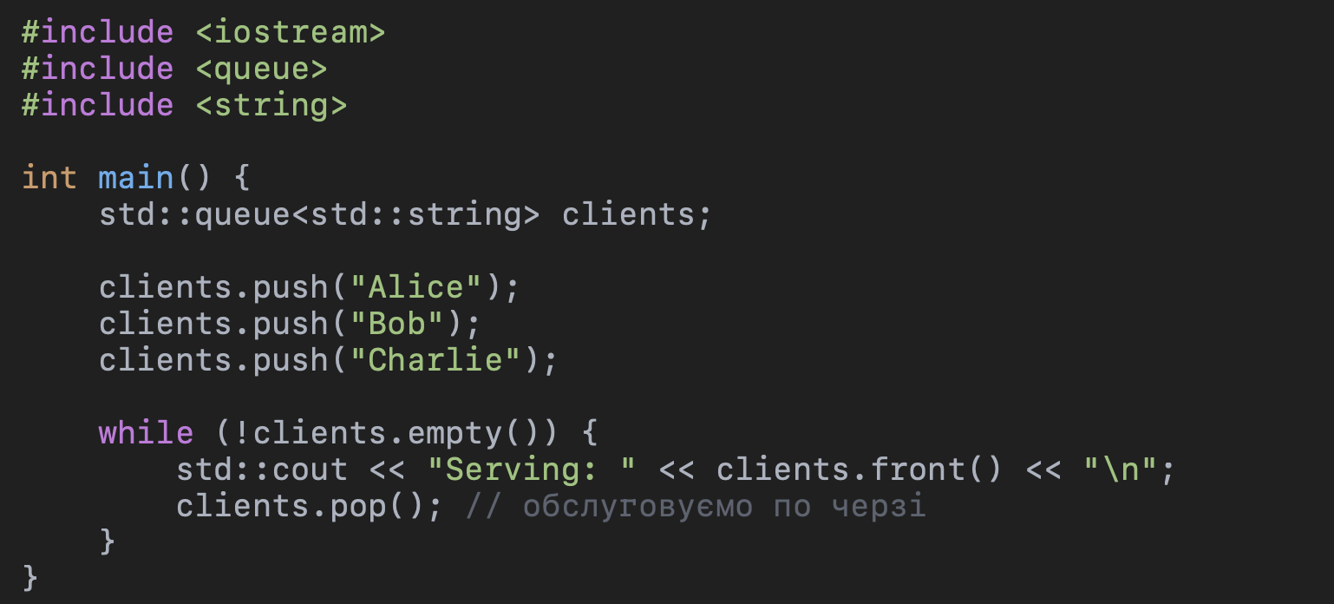
Обробка черги клієнтів std::queue
Notes:
Amortized O(1)?
У динамічного масиву (DynamicArray) метод push_back зазвичай працює за O(1) (додати елемент у кінець).
Але коли масив переповнений, потрібно:
Виділити нову пам’ять (×2 capacity).
Скопіювати всі елементи (O(n)).
Потім додати новий елемент.
Ця операція дорога (O(n)), але відбувається рідко.

Slide 30
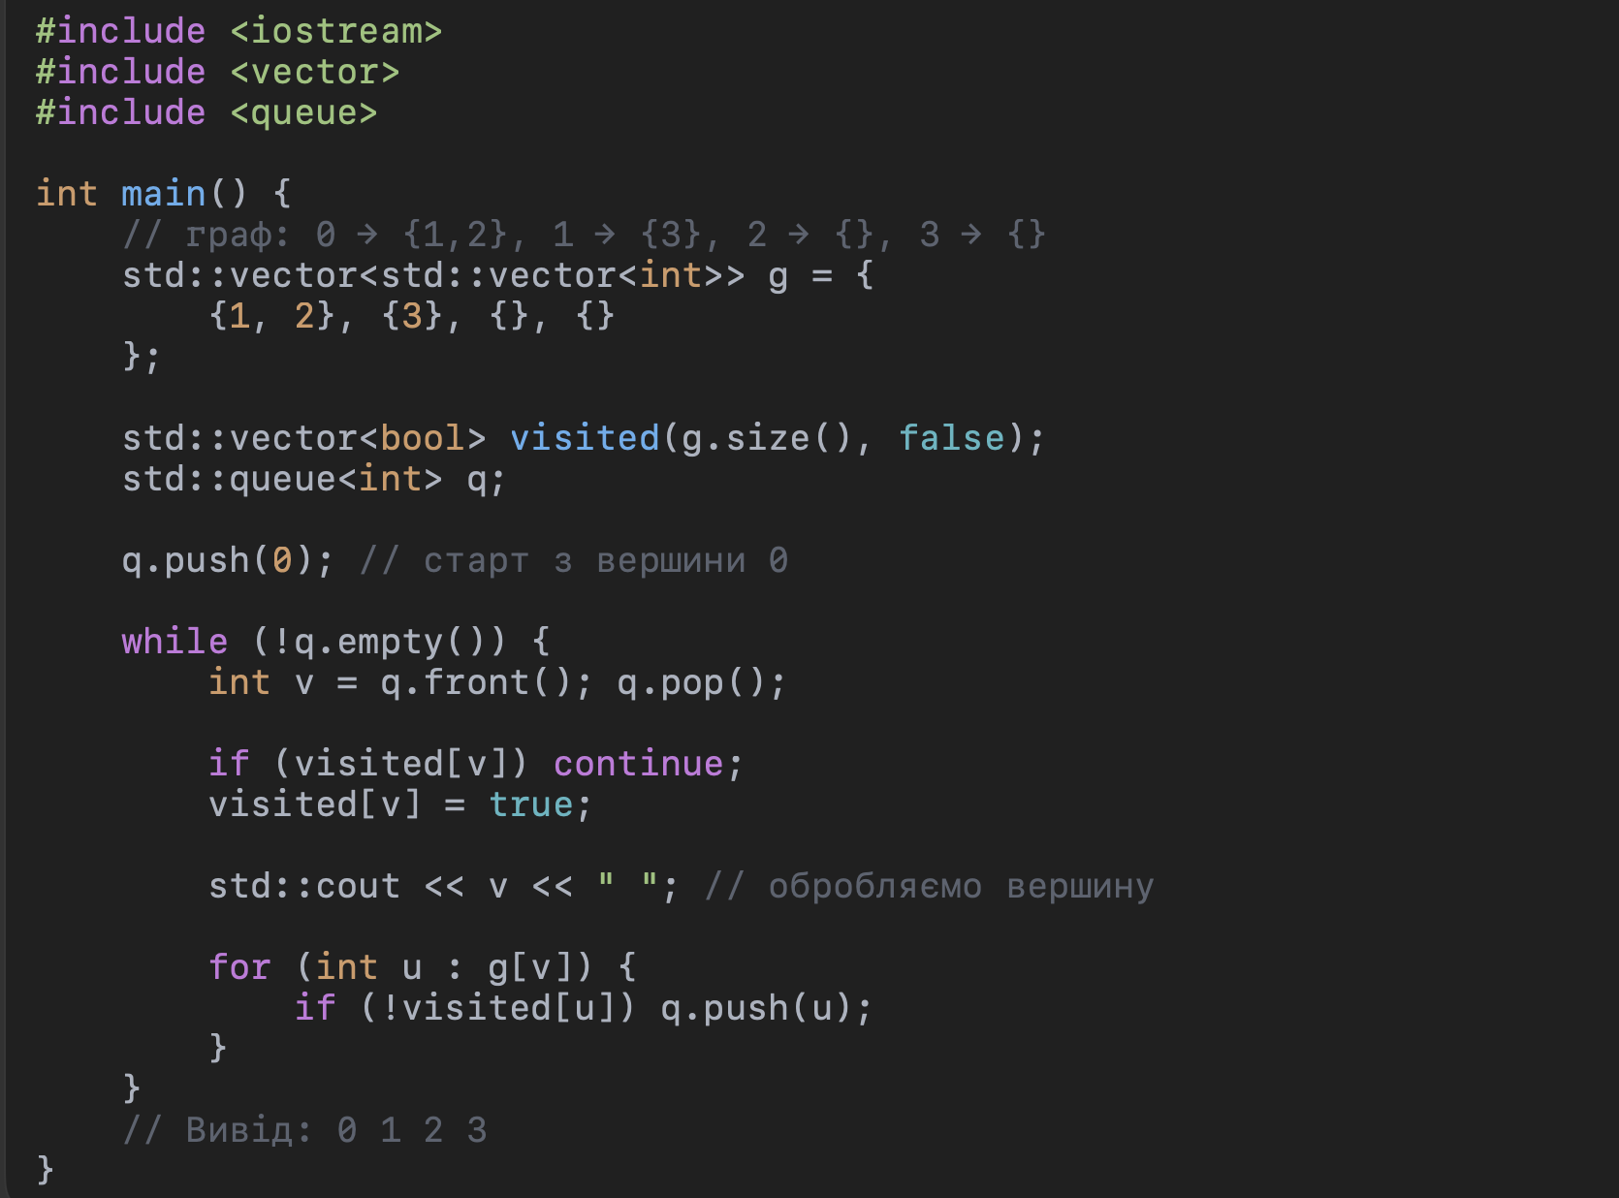
BFS (пошук у ширину) std::queue
Notes:
Amortized O(1)?
У динамічного масиву (DynamicArray) метод push_back зазвичай працює за O(1) (додати елемент у кінець).
Але коли масив переповнений, потрібно:
Виділити нову пам’ять (×2 capacity).
Скопіювати всі елементи (O(n)).
Потім додати новий елемент.
Ця операція дорога (O(n)), але відбувається рідко.

Slide 31
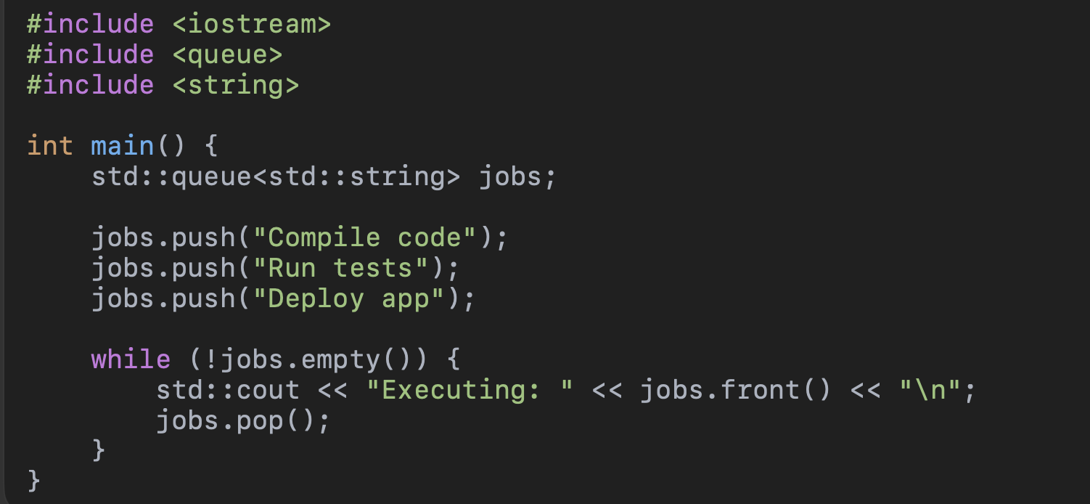
Система завдань (Job Queue) std::queue
Notes:
Amortized O(1)?
У динамічного масиву (DynamicArray) метод push_back зазвичай працює за O(1) (додати елемент у кінець).
Але коли масив переповнений, потрібно:
Виділити нову пам’ять (×2 capacity).
Скопіювати всі елементи (O(n)).
Потім додати новий елемент.
Ця операція дорога (O(n)), але відбувається рідко.

Slide 32
Коли використовувати std::deque
Використовуй std::deque коли:
Потрібні операції з обох кінців (і push_front, і push_back, і pop_front, і pop_back).
Потрібен швидкий доступ за індексом (O(1), як у vector).
Хочеш мати універсальний контейнер, який може замінити і стек, і чергу.
Розмір послідовності часто змінюється, і важливо уникнути великих копіювань при resize (на відміну від vector).
Використовуєш алгоритми на основі «ковзаючого вікна» (sliding window), наприклад у задачах по обробці потоків даних.
Не варто використовувати std::deque, коли:
Основна операція — послідовний доступ по всьому контейнеру (у vector це швидше завдяки суцільній пам’яті й кешу).
Потрібна максимальна ефективність по пам’яті (у deque елементи зберігаються блоками, тому є накладні витрати).
Ти часто працюєш лише з одним кінцем (або тільки push_back, або тільки push_front) — у таких випадках простіше взяти vector або stack/queue.
Notes:
Amortized O(1)?
У динамічного масиву (DynamicArray) метод push_back зазвичай працює за O(1) (додати елемент у кінець).
Але коли масив переповнений, потрібно:
Виділити нову пам’ять (×2 capacity).
Скопіювати всі елементи (O(n)).
Потім додати новий елемент.
Ця операція дорога (O(n)), але відбувається рідко.

Slide 33
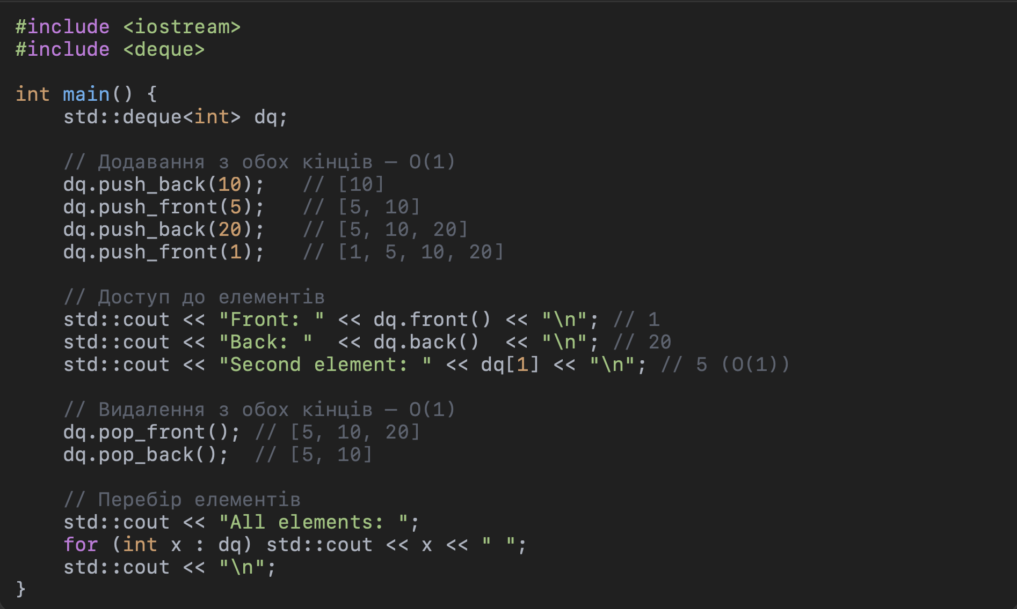
Використання std::deque
Notes:
Amortized O(1)?
У динамічного масиву (DynamicArray) метод push_back зазвичай працює за O(1) (додати елемент у кінець).
Але коли масив переповнений, потрібно:
Виділити нову пам’ять (×2 capacity).
Скопіювати всі елементи (O(n)).
Потім додати новий елемент.
Ця операція дорога (O(n)), але відбувається рідко.

Slide 34
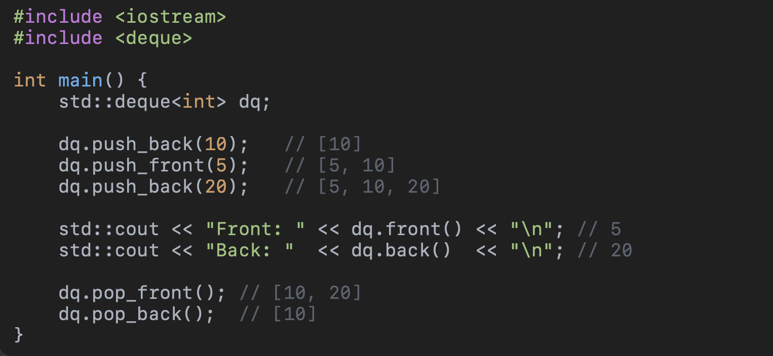
Додавання і видалення з обох кінців std::deque
Notes:
Amortized O(1)?
У динамічного масиву (DynamicArray) метод push_back зазвичай працює за O(1) (додати елемент у кінець).
Але коли масив переповнений, потрібно:
Виділити нову пам’ять (×2 capacity).
Скопіювати всі елементи (O(n)).
Потім додати новий елемент.
Ця операція дорога (O(n)), але відбувається рідко.

Slide 35
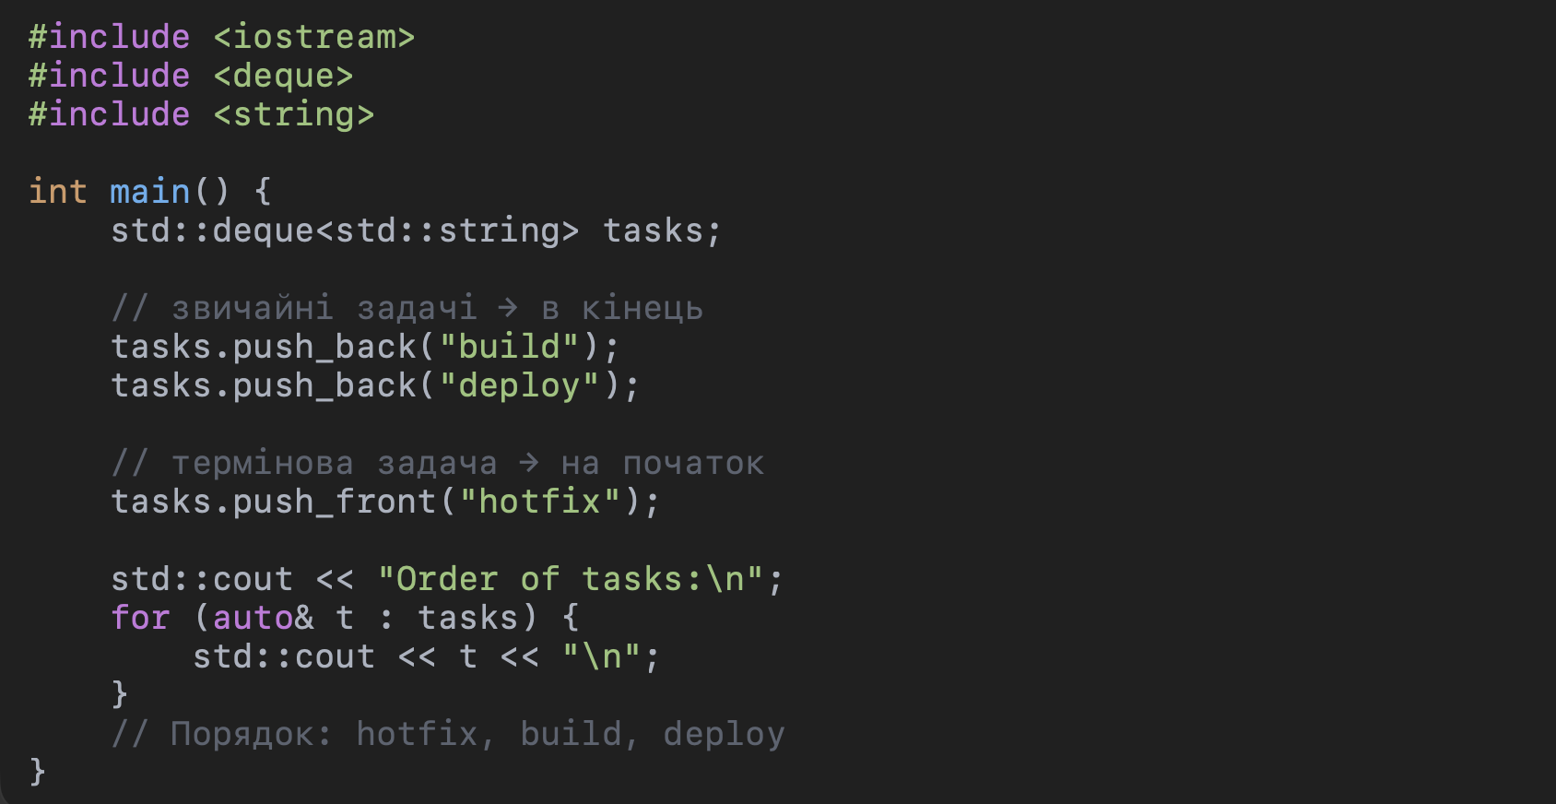
Черга завдань (звичайні + термінові) std::deque
Notes:
Amortized O(1)?
У динамічного масиву (DynamicArray) метод push_back зазвичай працює за O(1) (додати елемент у кінець).
Але коли масив переповнений, потрібно:
Виділити нову пам’ять (×2 capacity).
Скопіювати всі елементи (O(n)).
Потім додати новий елемент.
Ця операція дорога (O(n)), але відбувається рідко.

Slide 36
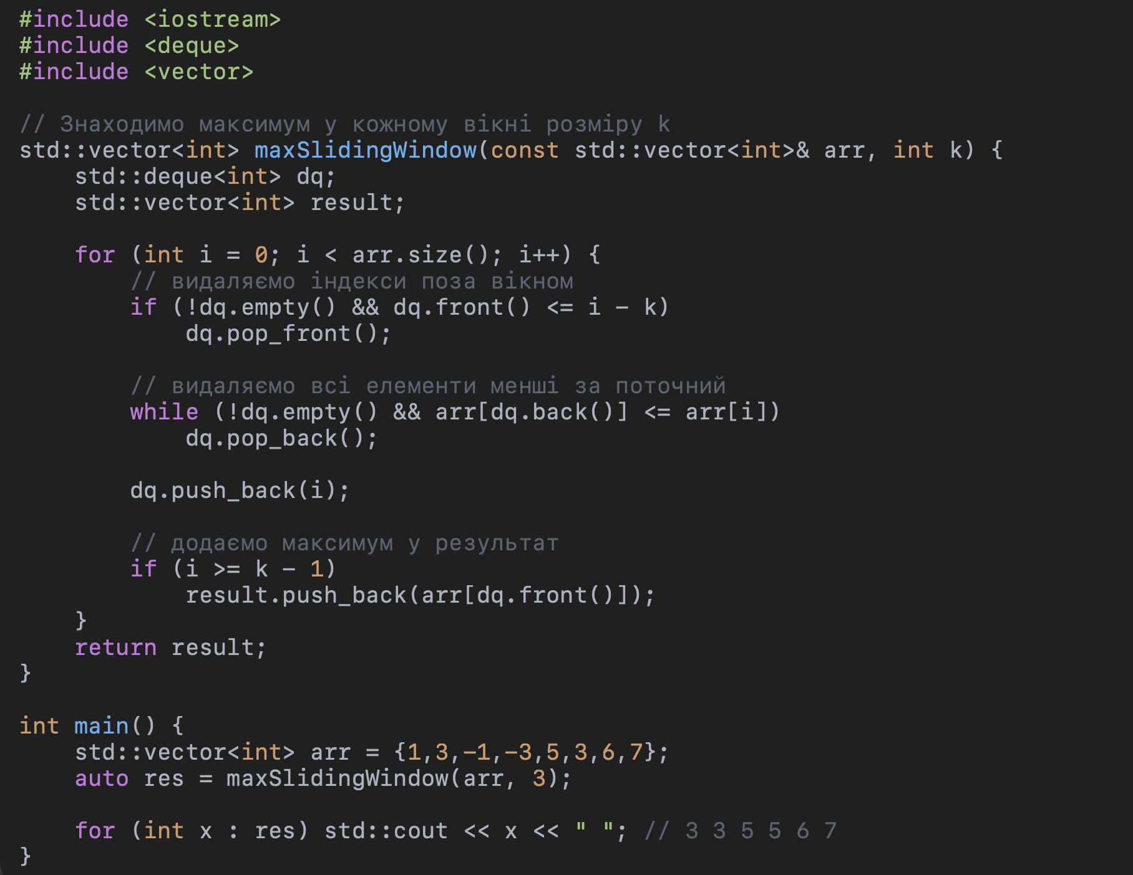
Слайдінг-вікно (максимум у підділянці масиву) std::deque
Notes:
Amortized O(1)?
У динамічного масиву (DynamicArray) метод push_back зазвичай працює за O(1) (додати елемент у кінець).
Але коли масив переповнений, потрібно:
Виділити нову пам’ять (×2 capacity).
Скопіювати всі елементи (O(n)).
Потім додати новий елемент.
Ця операція дорога (O(n)), але відбувається рідко.

Slide 37
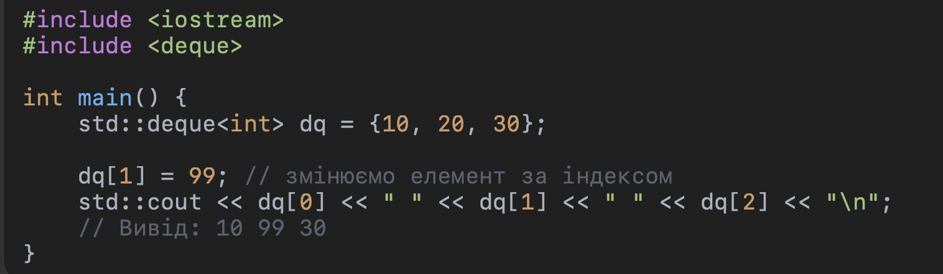
Індексний доступ (як у vector) std::deque
Notes:
Amortized O(1)?
У динамічного масиву (DynamicArray) метод push_back зазвичай працює за O(1) (додати елемент у кінець).
Але коли масив переповнений, потрібно:
Виділити нову пам’ять (×2 capacity).
Скопіювати всі елементи (O(n)).
Потім додати новий елемент.
Ця операція дорога (O(n)), але відбувається рідко.

Slide 38
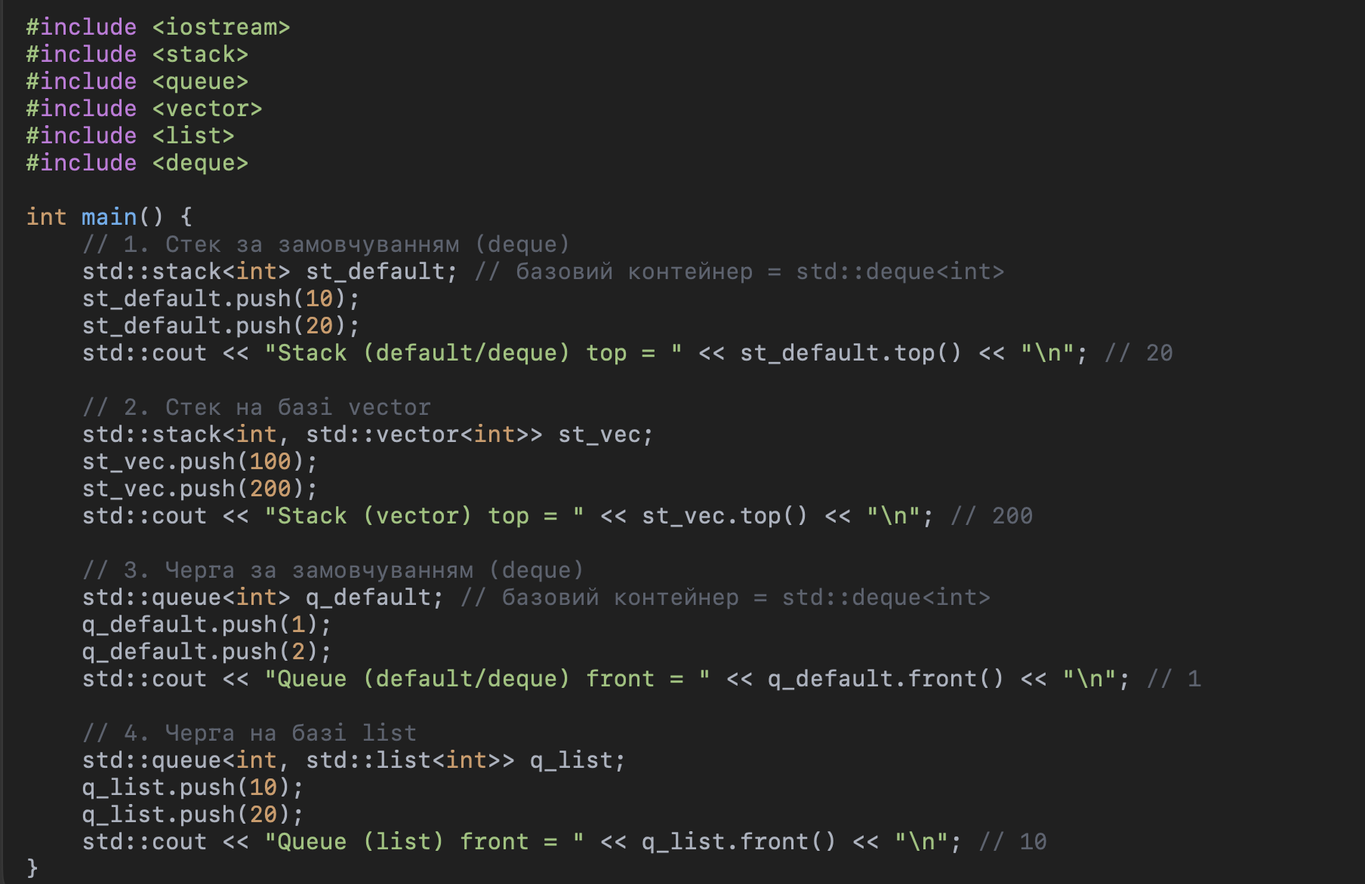
База для stack і queue std::deque
Notes:
Amortized O(1)?
У динамічного масиву (DynamicArray) метод push_back зазвичай працює за O(1) (додати елемент у кінець).
Але коли масив переповнений, потрібно:
Виділити нову пам’ять (×2 capacity).
Скопіювати всі елементи (O(n)).
Потім додати новий елемент.
Ця операція дорога (O(n)), але відбувається рідко.

Slide 39
Коли використовувати std::priority_queue
Використовуй std::priority_queue, коли:
• Потрібно завжди швидко брати найбільший/найменший елемент.
• Алгоритм вимагає heap-структури (наприклад, Дейкстра, A*).
• Треба реалізувати планувальник задач (спочатку виконуються важливіші).
• Хочеш знайти top-k елементів у великому наборі даних.
• Потрібно моделювати чергу з пріоритетами (наприклад, у лікарні, на сервері).
Не варто використовувати std::priority_queue, коли:
• Потрібен довільний доступ до всіх елементів (тут краще vector чи set).
• Треба видаляти довільні елементи (priority_queue вміє лише pop() з top).
• Потрібен відсортований контейнер для ітерацій (краще set або multiset).
• Потрібна зміна пріоритету вже існуючого елемента (тут краще інші структури, наприклад, set чи спеціалізований heap).
Notes:
Amortized O(1)?
У динамічного масиву (DynamicArray) метод push_back зазвичай працює за O(1) (додати елемент у кінець).
Але коли масив переповнений, потрібно:
Виділити нову пам’ять (×2 capacity).
Скопіювати всі елементи (O(n)).
Потім додати новий елемент.
Ця операція дорога (O(n)), але відбувається рідко.

Slide 40
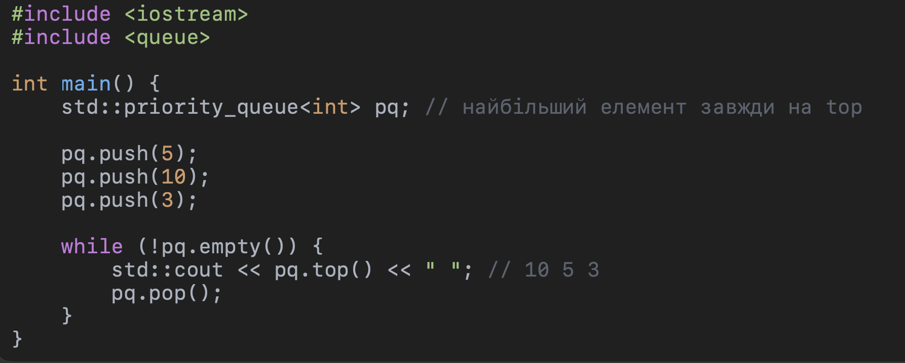
max-heap std::priority_queue
Notes:
Amortized O(1)?
У динамічного масиву (DynamicArray) метод push_back зазвичай працює за O(1) (додати елемент у кінець).
Але коли масив переповнений, потрібно:
Виділити нову пам’ять (×2 capacity).
Скопіювати всі елементи (O(n)).
Потім додати новий елемент.
Ця операція дорога (O(n)), але відбувається рідко.

Slide 41
Min-heap (завжди дістає найменший елемент) priority_queue
Notes:
Amortized O(1)?
У динамічного масиву (DynamicArray) метод push_back зазвичай працює за O(1) (додати елемент у кінець).
Але коли масив переповнений, потрібно:
Виділити нову пам’ять (×2 capacity).
Скопіювати всі елементи (O(n)).
Потім додати новий елемент.
Ця операція дорога (O(n)), але відбувається рідко.

Slide 42
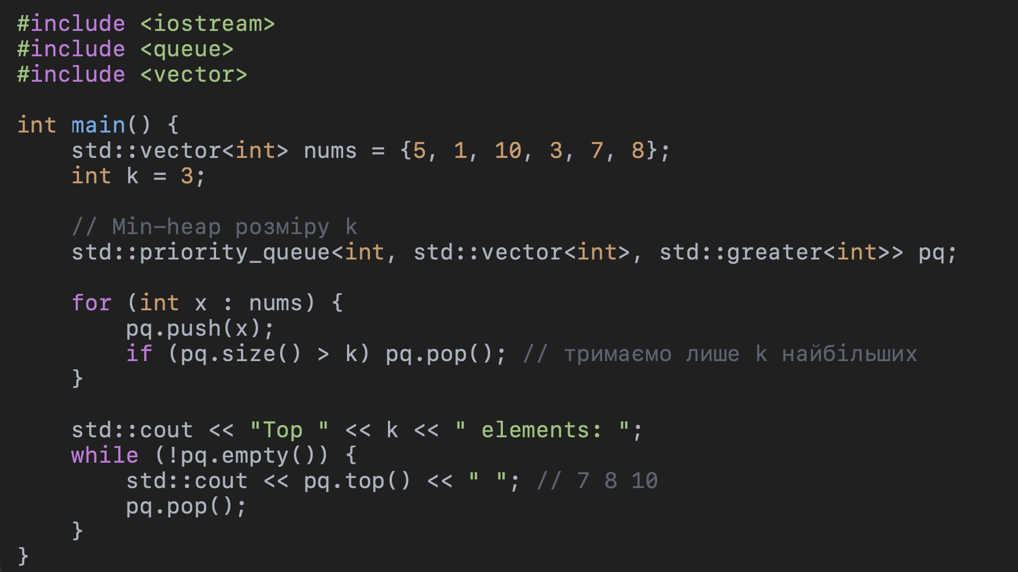
Top-K елементів (наприклад, найбільші 3 числа)
Notes:
Amortized O(1)?
У динамічного масиву (DynamicArray) метод push_back зазвичай працює за O(1) (додати елемент у кінець).
Але коли масив переповнений, потрібно:
Виділити нову пам’ять (×2 capacity).
Скопіювати всі елементи (O(n)).
Потім додати новий елемент.
Ця операція дорога (O(n)), але відбувається рідко.

Slide 43
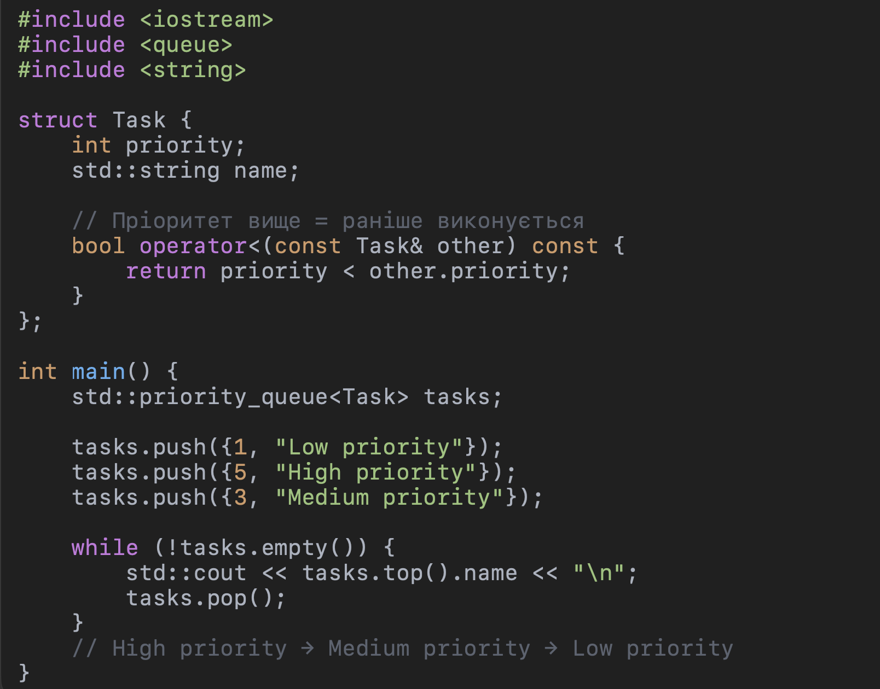
Планувальник задач
Notes:
Amortized O(1)?
У динамічного масиву (DynamicArray) метод push_back зазвичай працює за O(1) (додати елемент у кінець).
Але коли масив переповнений, потрібно:
Виділити нову пам’ять (×2 capacity).
Скопіювати всі елементи (O(n)).
Потім додати новий елемент.
Ця операція дорога (O(n)), але відбувається рідко.

Slide 44
Планувальник задач
Notes:
Amortized O(1)?
У динамічного масиву (DynamicArray) метод push_back зазвичай працює за O(1) (додати елемент у кінець).
Але коли масив переповнений, потрібно:
Виділити нову пам’ять (×2 capacity).
Скопіювати всі елементи (O(n)).
Потім додати новий елемент.
Ця операція дорога (O(n)), але відбувається рідко.

Slide 45
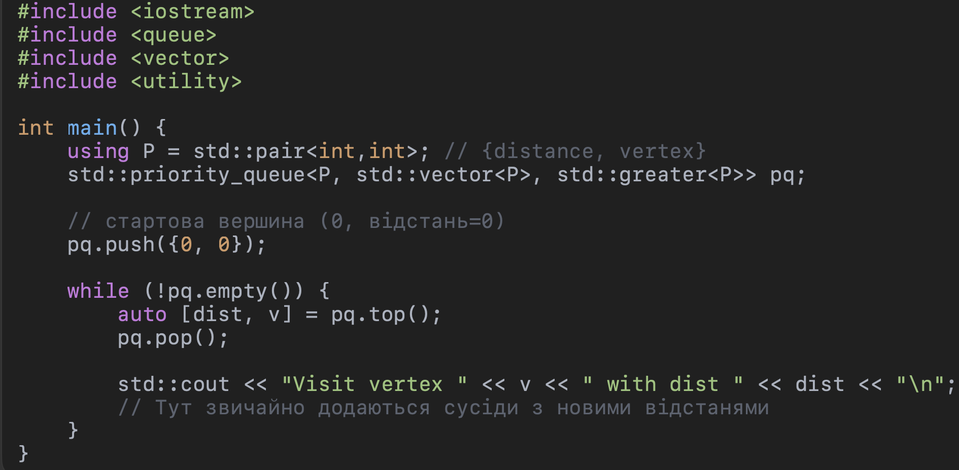
Алгоритм Дейкстри
Notes:
Amortized O(1)?
У динамічного масиву (DynamicArray) метод push_back зазвичай працює за O(1) (додати елемент у кінець).
Але коли масив переповнений, потрібно:
Виділити нову пам’ять (×2 capacity).
Скопіювати всі елементи (O(n)).
Потім додати новий елемент.
Ця операція дорога (O(n)), але відбувається рідко.

Slide 46
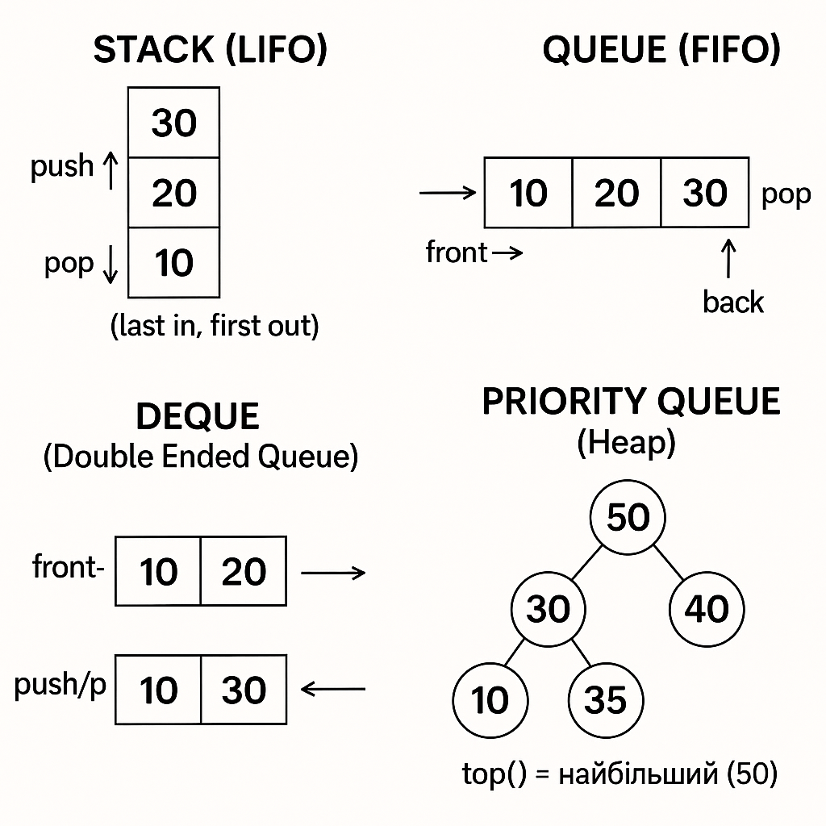
Підсумок

Slide 47
Підсумок
У C++ є багато контейнерів — треба обирати той, що найкраще підходить під завдання.
Для швидкого доступу → vector
Для вставок → list
Для LIFO → stack
Для FIFO → queue
Для двосторонніх черг → deque
Для найважливішого елемента → priority_queue

Slide 48

Дякую за увагу

